Slide 1
МБОУ «Средняя общеобразовательная школа №6» г. Канаш
Школьная детская общественная организация
«Созвездие»
2022-2023 уч. год

Slide 2
Основные цели:
Помочь каждому ребёнку познать и улучшить окружающий мир;
Утверждать себя среди людей и для людей;
Учиться делать добро;
Воспитывать потребность в здоровом образе жизни;
Расти достойным гражданином своего Отечества!

Slide 3
Задачи:
Участвовать в реализации программ, проектов по развитию детского движения;
Участвовать в городских, республиканских и всероссийских соревнованиях и конкурсах;
Своими делами приносить пользу!

Slide 4
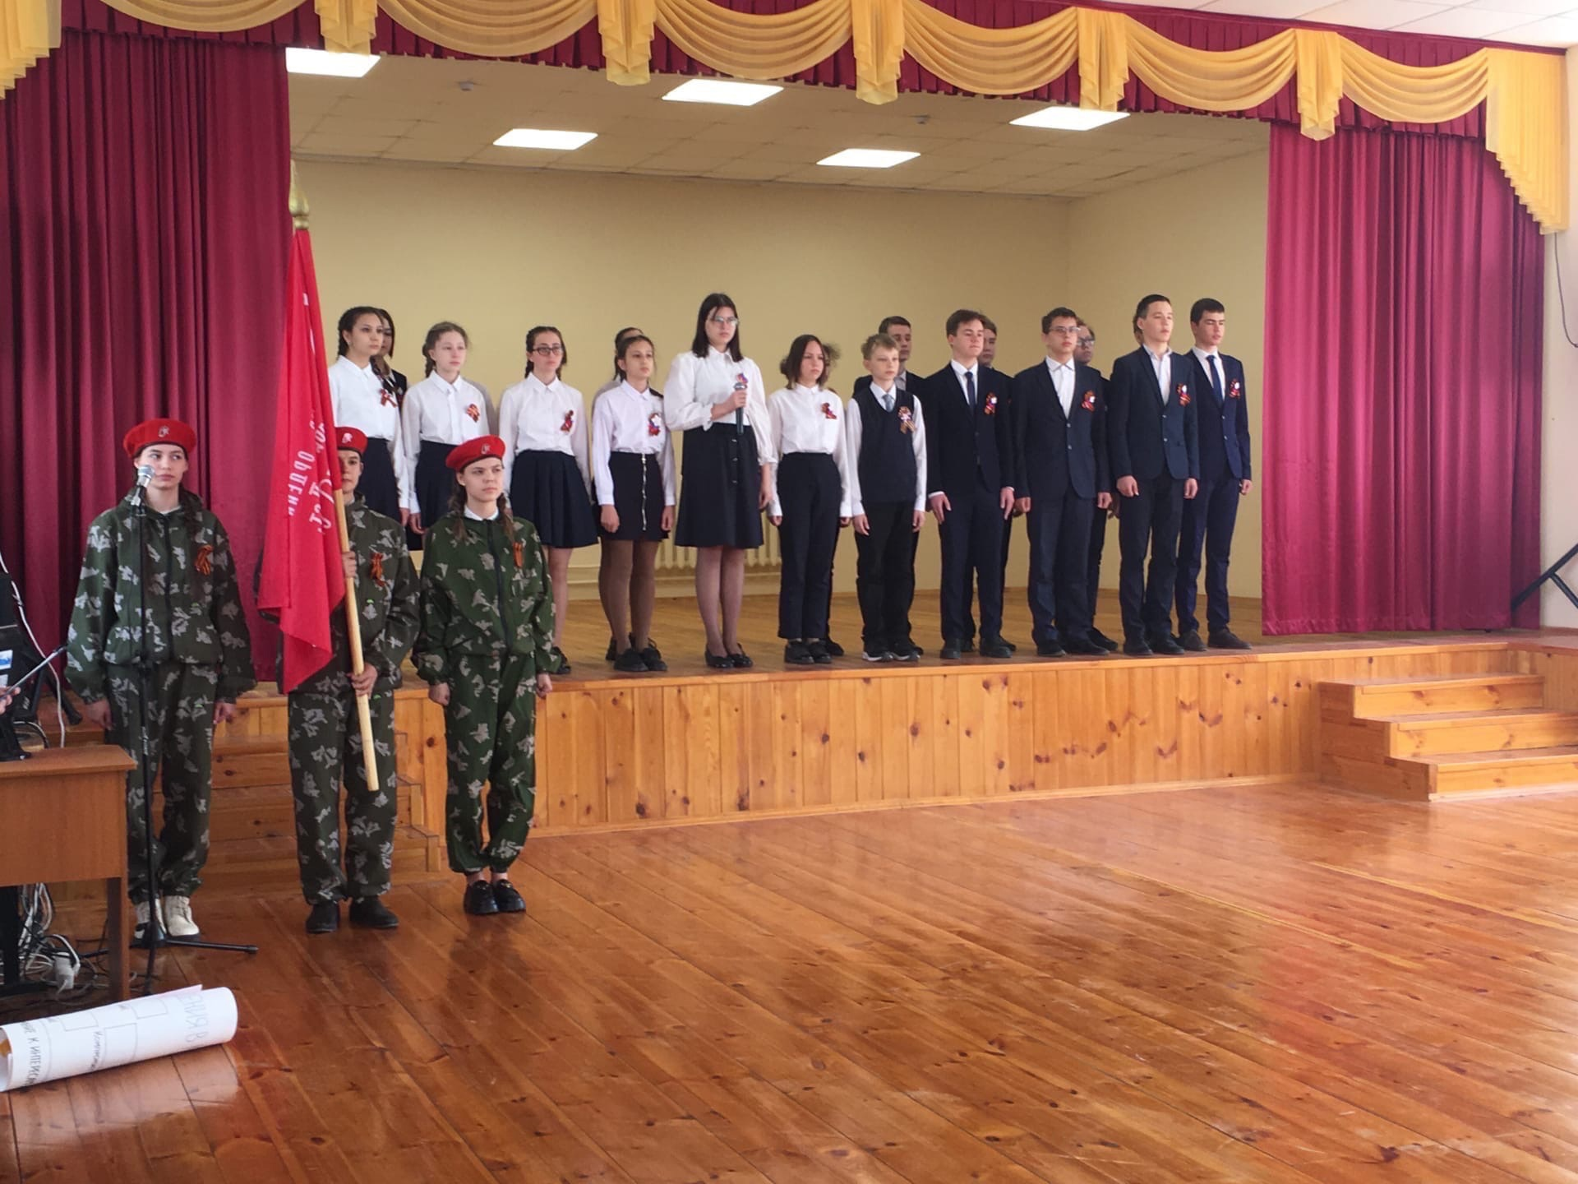
«Не только взрослые, но и дети за будущее в ответе!»

Slide 5
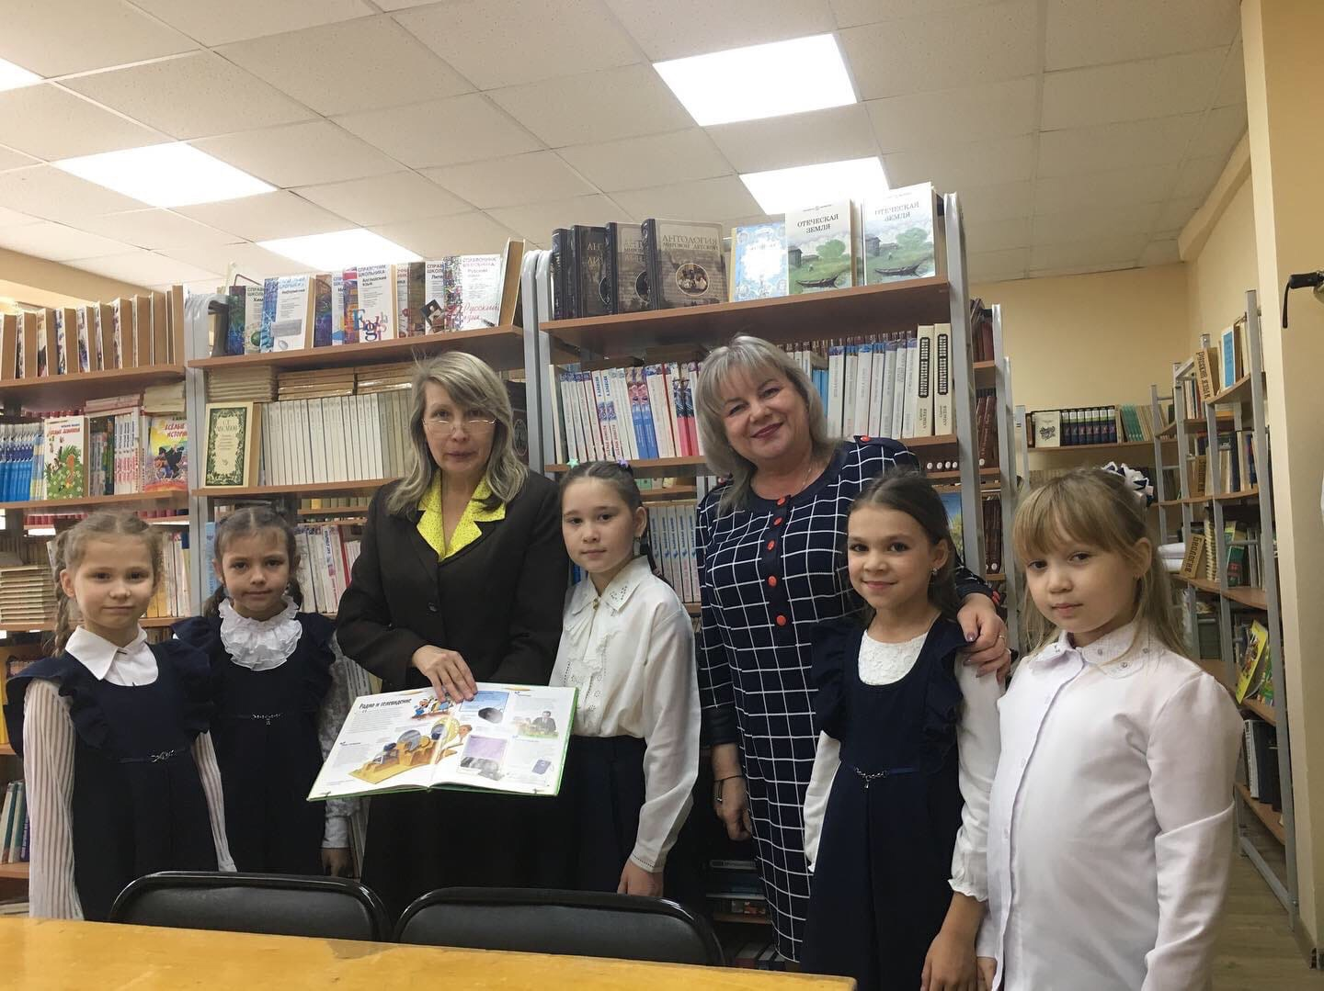
Гимн «Созвездия»
Флаг моего государства
1. Моя страна, моя судьба, моя мечта, моя война,
Моя любовь, моя весна и я - стена.
Отчизны сын, страны солдат - так было сто веков назад.
За друга друг, за брата брат - мир этим свят!
И каждый свой зажигает очаг,
И каждый свой поднимает флаг;
И наших душ, и сердец костры,
Как во тьме маяк!
2. Здесь сто дорог - моя земля.
Моя Москва - звезда Кремля.
Здесь кровь отцов хранят поля
И кровь моя...
И это то, что я отдам
Во славу жизни сыновьям.
Победы, веры добрый знак
Российский стяг.
Припев:
Я снова делаю шаг. Я поднимаю свой флаг -
Сквозь злые ветры тревог и неверия царства.
В этом бою я в строю. Я верю в правду свою,
И поднимаю свой флаг - моего Государства!
Я поднимаю свой флаг - моего Государства!

Slide 6
Основные принципы деятельности объединения
Деятельность «Созвездие» строится на принципах:
Добровольности, равноправия всех ее членов, самоуправления, законности и гласности;
Приоритета общечеловеческих ценностей, а также интересов детей и подростков;
Неприятие социальной, классовой, национальной, идейной, гендерной, религиозной вражды и неприязни;
Гуманизма, милосердия, стремления к социальной справедливости, патриотизма.

Slide 7
Школьная детская общественная организация
«Созвездие»
Школьная детская общественная организация «Созвездие» функционирует в школе с сентября 2016 года, на основании Указа Президента России Владимира Владимировича Путина в октябре 2015 года. С целью совершенствования государственной политики в области воспитания подрастающего поколения, содействия формированию личности на основе системы ценностей, присущей российскому обществу.
Объединение работает по принципу «Радуга Успеха» по 4 основным направлениям: 1-ое: «Здоровая страна» - личностное развитие;
2-ое: «Наследники» -военно-патриотическое направление;
3-ое: «Лидер» -гражданская активность;
4-ое: «Свой голос» - информационно-медийное направление.

Slide 8
Вовлеченность детей в работу общественных организаций
Общественные организации | Вовлеченность в деятельность
 | 2022-2023 год
Школьная детская общественная организация «Созвездие» | 1006
Ассоциация волонтеров и вожатых (АВИВ) | 150
Патриотическое объединение «Сокол» | 30
Детское информационное агентство «Свой голос» | 15
Клуб любителей здорового образа жизни «Мы вместе» | 65

Slide 9
Функциональные полномочия представителей «Созвездие»
Председатель ШДОО «Созвездие» и Совета Школьного Самоуправления
Выбирается на конференции учащихся сроком на 1 год;
Руководит и направляет работу «Созвездия» и СШСУ;
Решения СШСУ доводит до сведения всех субъектов образовательного учреждения;
Может быть перевыбран на ученической конференции.

Slide 10
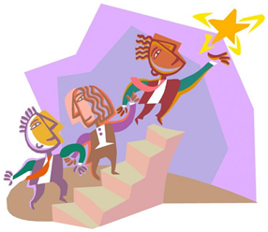
Программа ШДОО «СОЗВЕЗДИЕ»
Программа состоит из трёх ступеней и вариантов моделей, отвечающих возрастным и психологическим особенностям развития ребёнка, его приобретёнными способностями, и умением реализовать эти достижения.

Slide 11
1 ступень «Капельки» Начальная ступень деятельности членов ШДОО. Объединяет ребят со 2 по 4 класс (8 - 11 лет).
ЦЕЛЬ: Формирование и развитие мотивации у младших школьников к коллективно творческой деятельности ШДОО.
Полезные дела:
1. Игра «Давайте знакомиться!»
2. Проект «Горячая линия Почемучек» - 100 вопросов взрослым.
3. Акция «Добрые дела» (научись дарить радость!)
4. Программа «Эстафета поколений» - встреча с ветеранами детского движения.
5. Конкурсы, викторины, весёлые переменки, спортивные эстафеты.
6. Песни доброго круга.

Slide 12
2 ступень «Умники и Умницы» Средняя ступень деятельности членов ШДОО. Объединяет ребят с 5 по 7 класс (11 - 13 лет).
ЦЕЛЬ: Накопление опыта коллективно – творческой деятельности.
Полезные дела:
1. Акция «Зажигай!»
2. Трудовые десанты;
3. Праздники здоровья;
4. «Зарница»;
5. «Широкая масленица».
6. «Школьный фестиваль искусств»

Slide 13
3 ступень «Успешные люди» Старшая ступень деятельности членов ШДОО. Объединяет ребят с 8 по 11 классы (14 - 18 лет).
ЦЕЛЬ: Дать практику общения подросткам в демократической среде и помогать в создании собственного малого социума.
Полезные дела:
1. Акция «Стимул к действию»
2. Проект «Возвращение к истокам»
3. Акция «Мост дружбы»
4. Проект «Твори добро»
5. Проект «Добрые волшебники»

Slide 14
Результат деятельности ШДОО «Созвездие»
Ученик
Успешно
взаимодействующий
в коллективе
Активно участвующий в делах школы
Самостоятельный
и творческий
Добившийся
значительных успехов

Slide 15
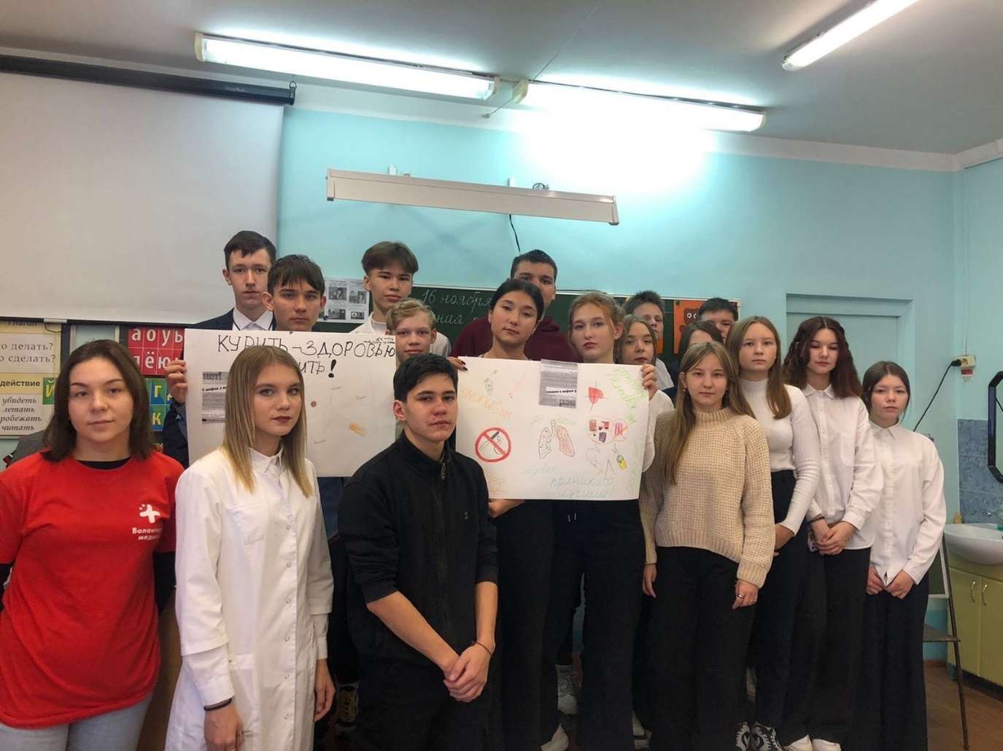
«Здоровая страна» - личностное развитие
Развитие системы полноценного досуга,
здорового образа жизни учащегося

Slide 16
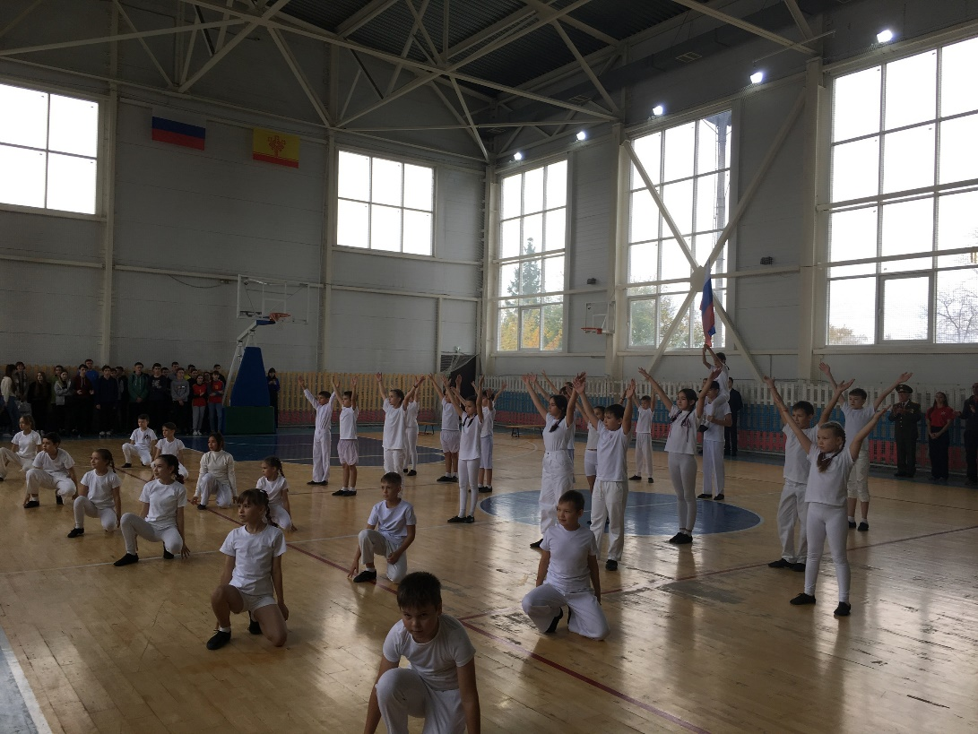
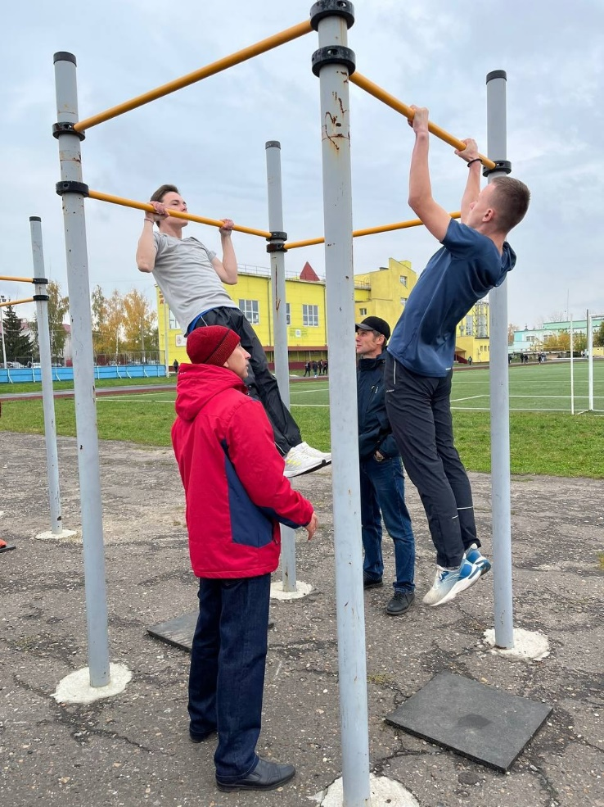
«Здоровая страна» - личностное развитие
Поддержка и защита талантливой молодежи школы

Slide 17
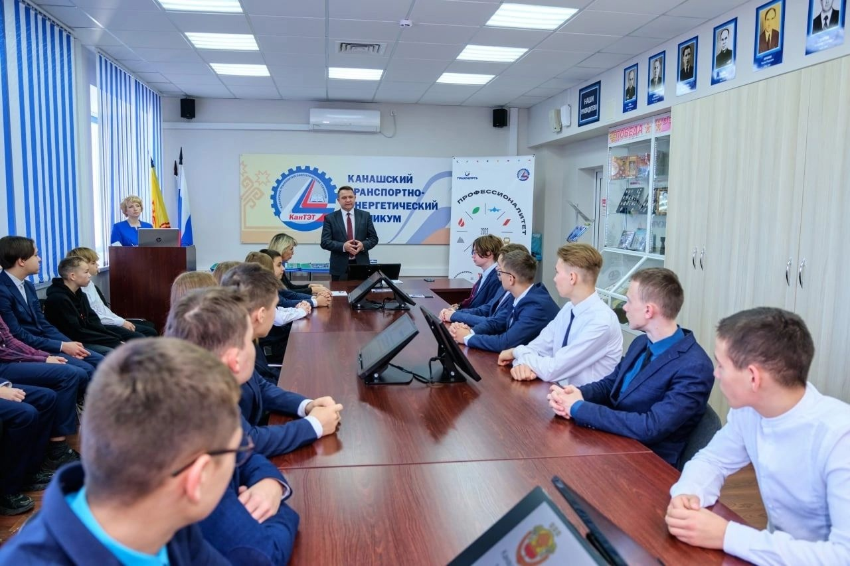
«Лидер» - гражданская активность
Развитие трудовых навыков.
Помогает сделать профориентационный выбор

Slide 18
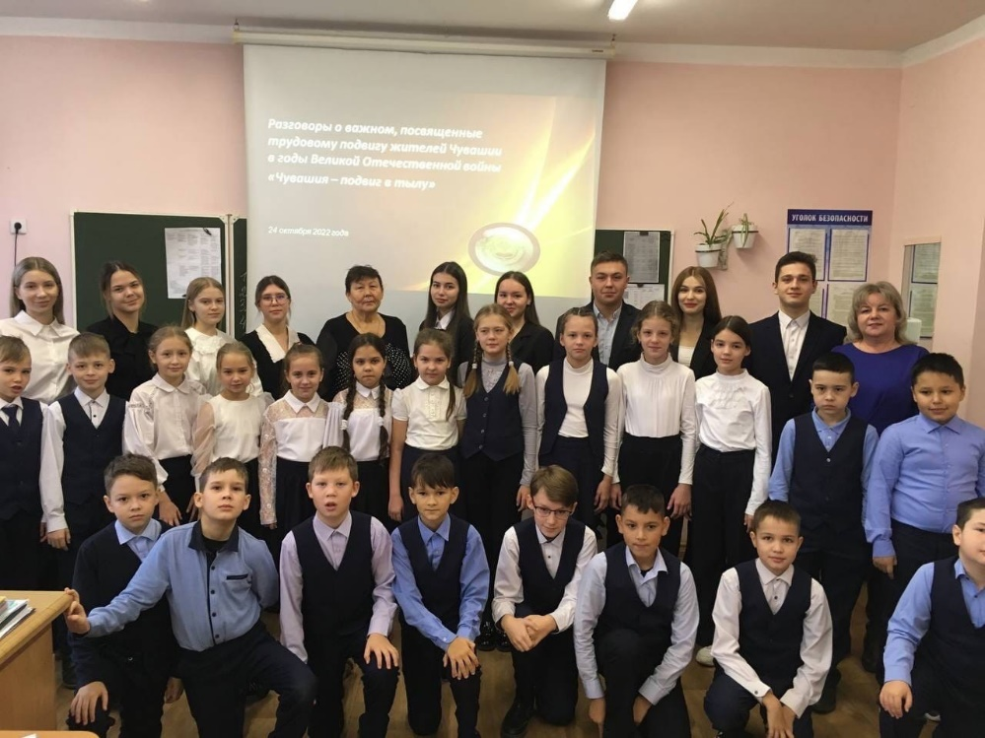
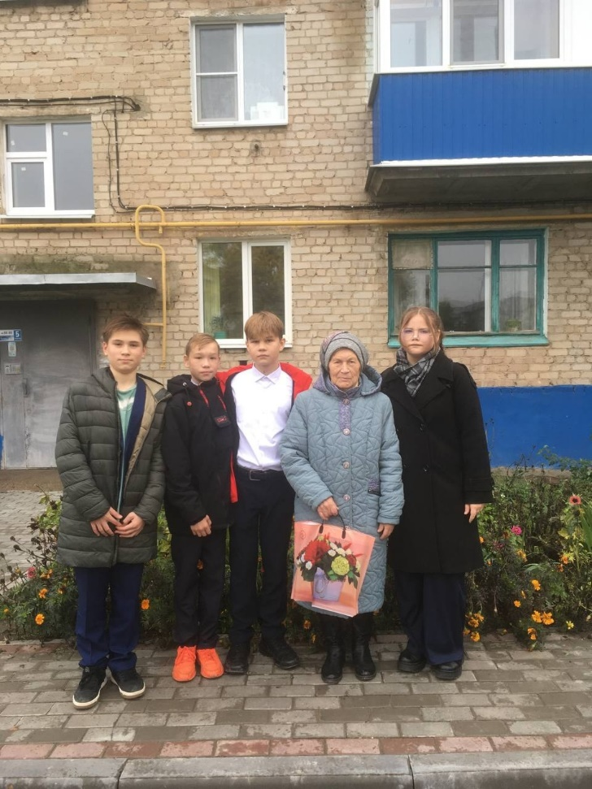
«Лидер» - гражданская активность
Развитие преемственности в отношении старших учащихся и младших школьников, оказание социальной поддержки нуждающимся

Slide 19
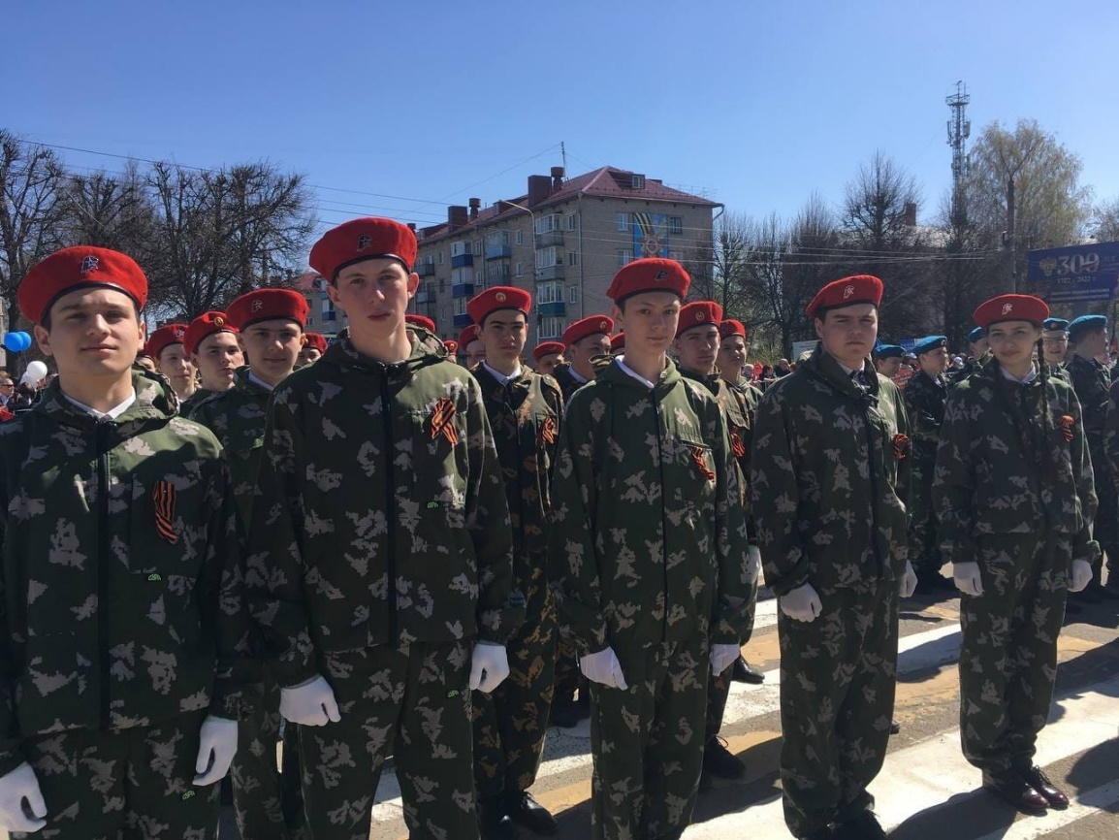
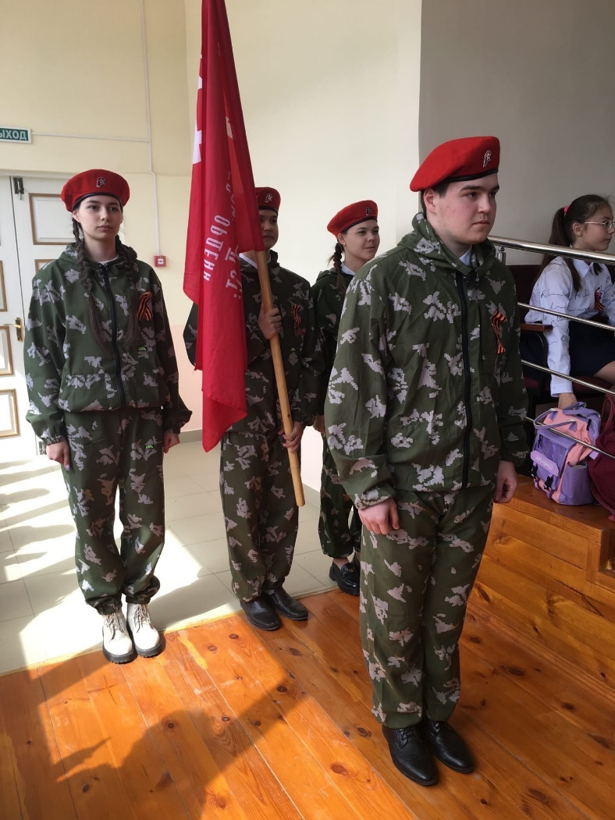
«Наследники» - военно-патриотическое направление
Патриотическое воспитание;
Формирование национального государственного мировоззрения.

Slide 20
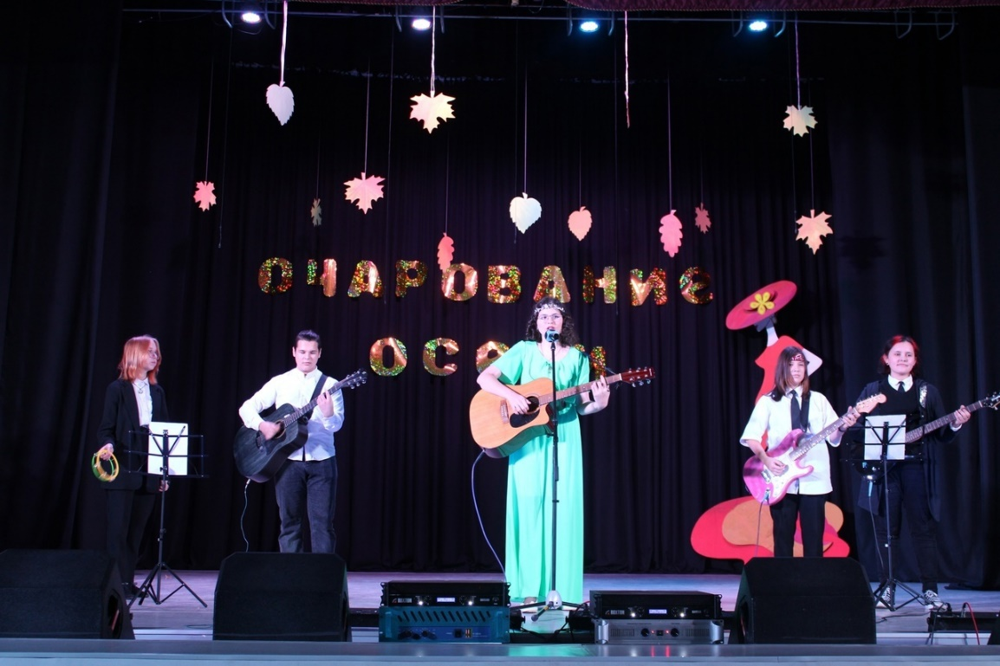
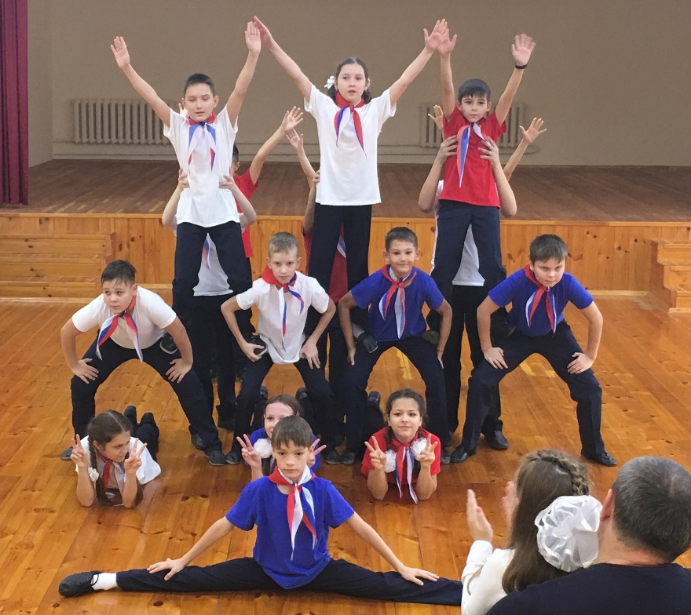
«Свой голос»- информационно-меди йное направление
Развитие творческой и социальной активности детей;
Формирование демократичной, толерантной и креативной личности;

Slide 21
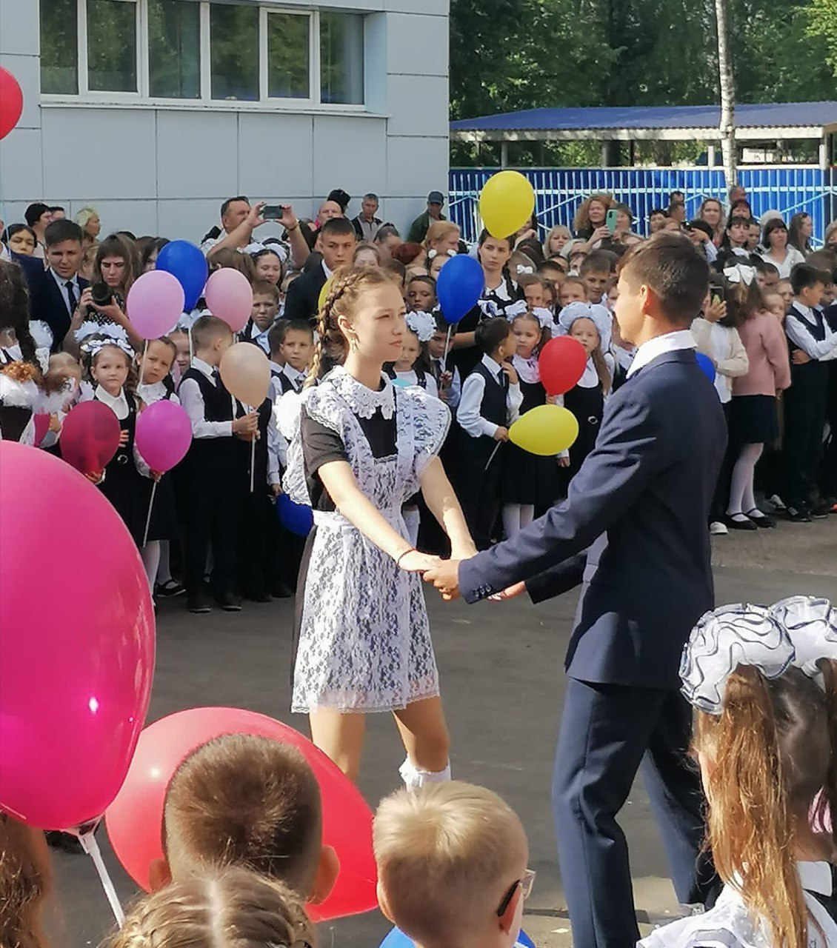
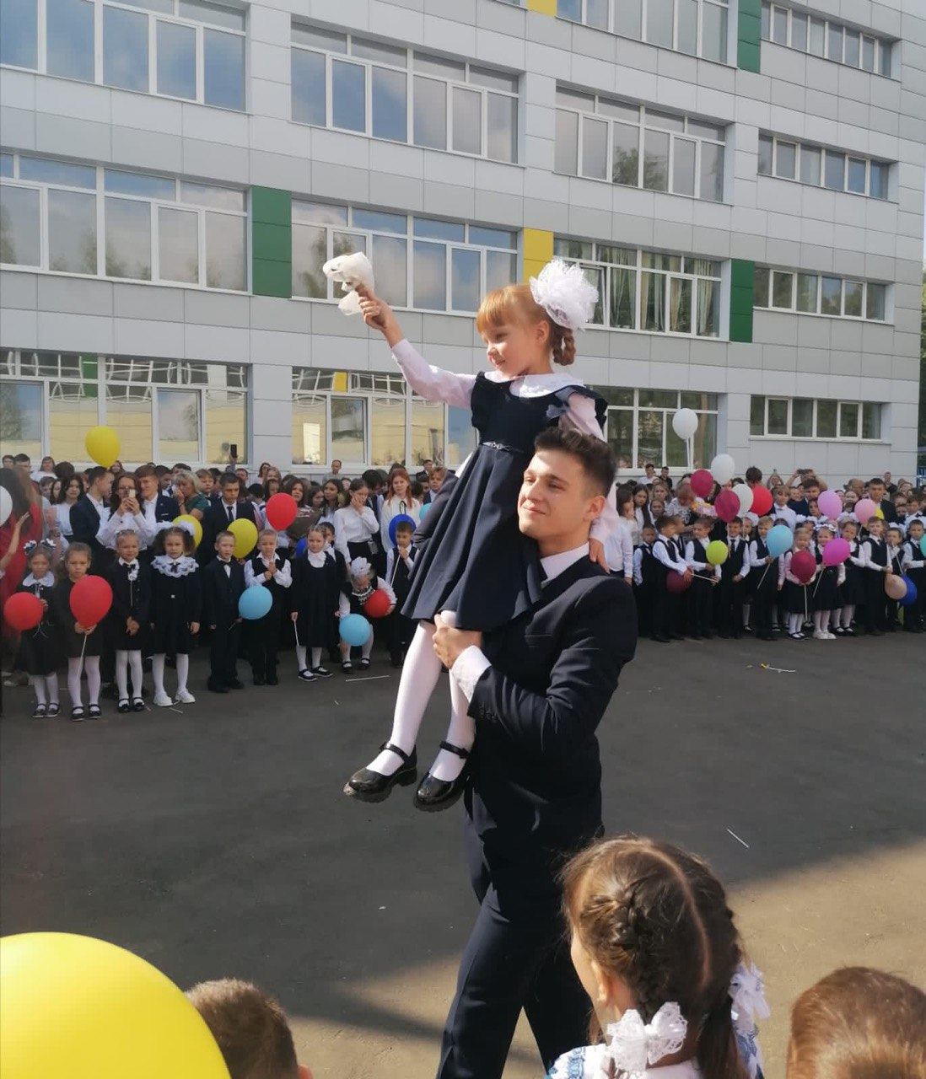
Традиционные праздники
День Знаний 1 сентября

Slide 22
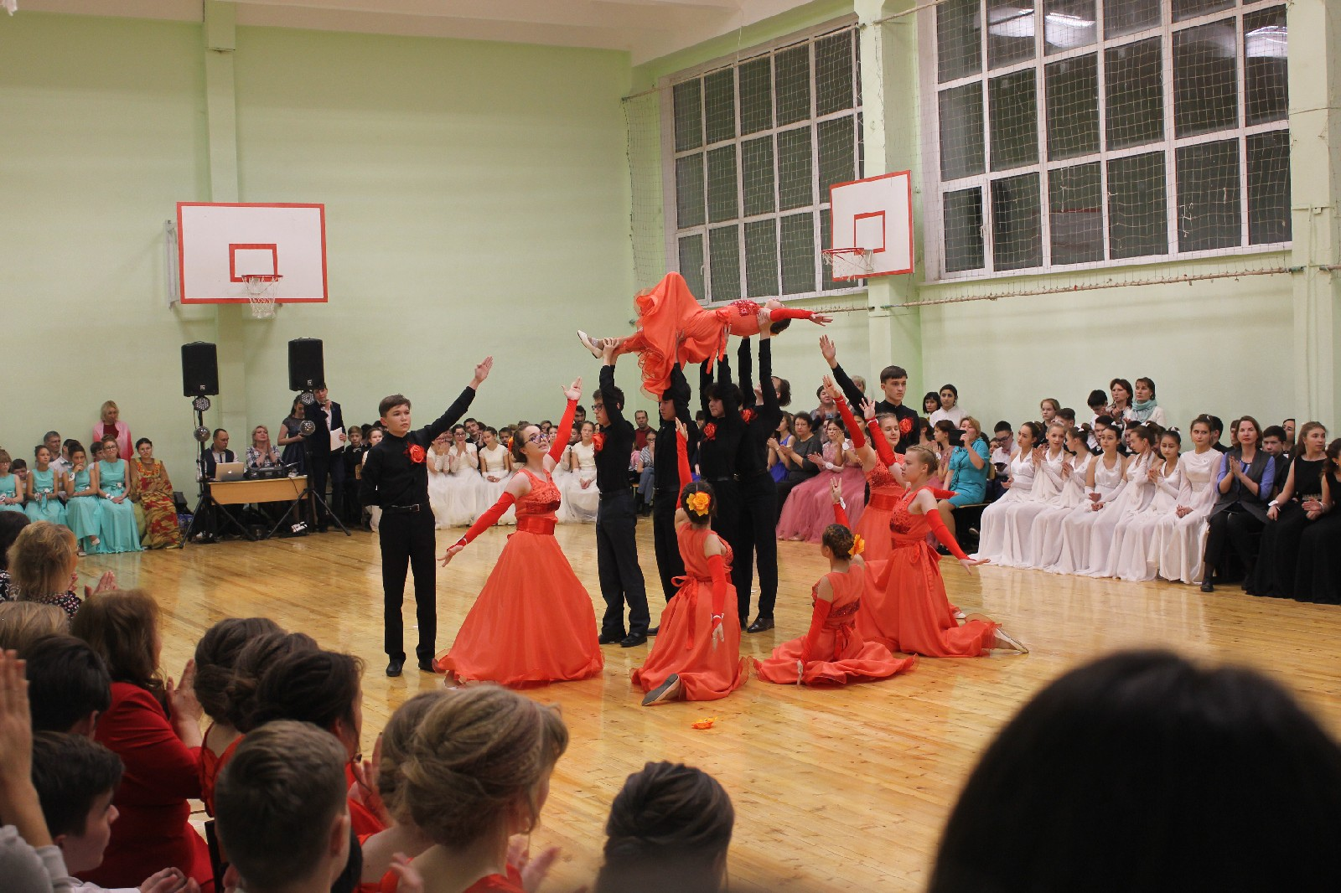
Традиционные праздники
Осенний бал 20 октября

Slide 23
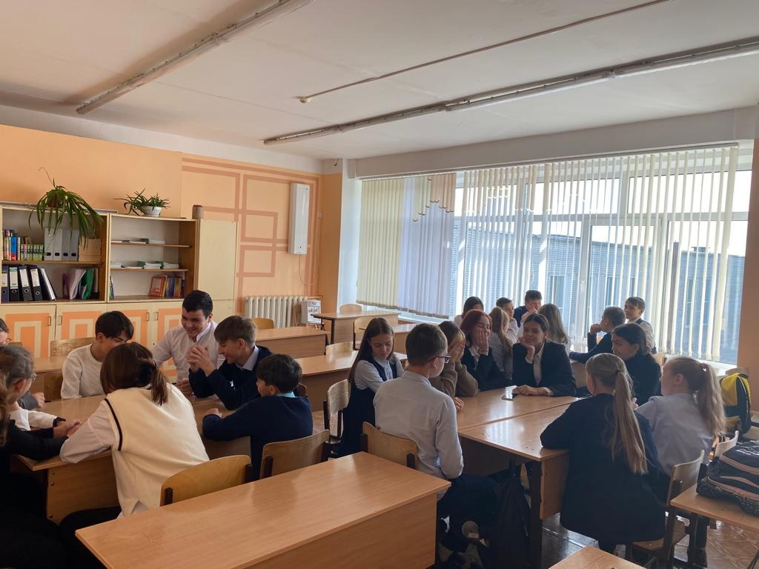
Традиционные праздники
День рождения ШДОО «Созвездие» 15 сентября

Slide 24
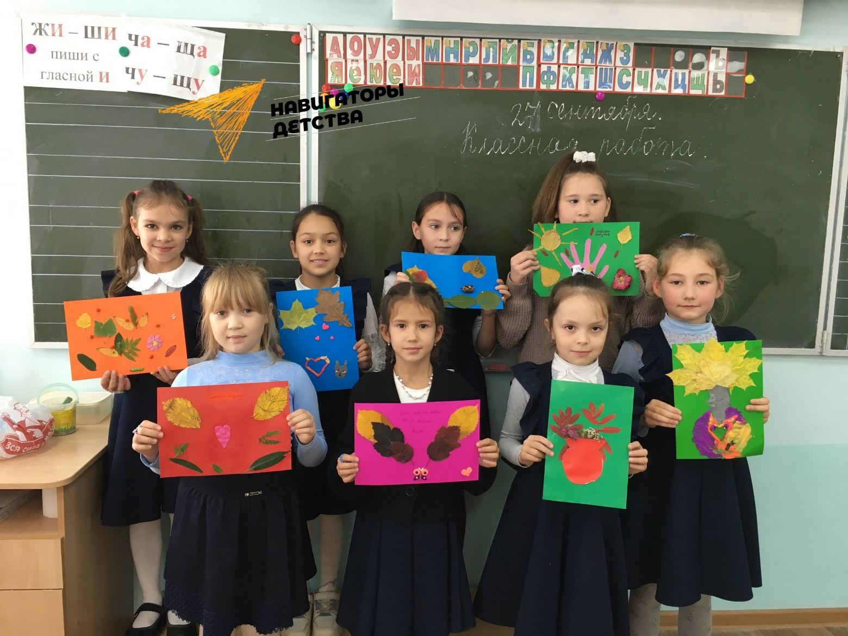
Традиционные праздники
Проведение акции «Милосердие» 5-10 ноября

Slide 25
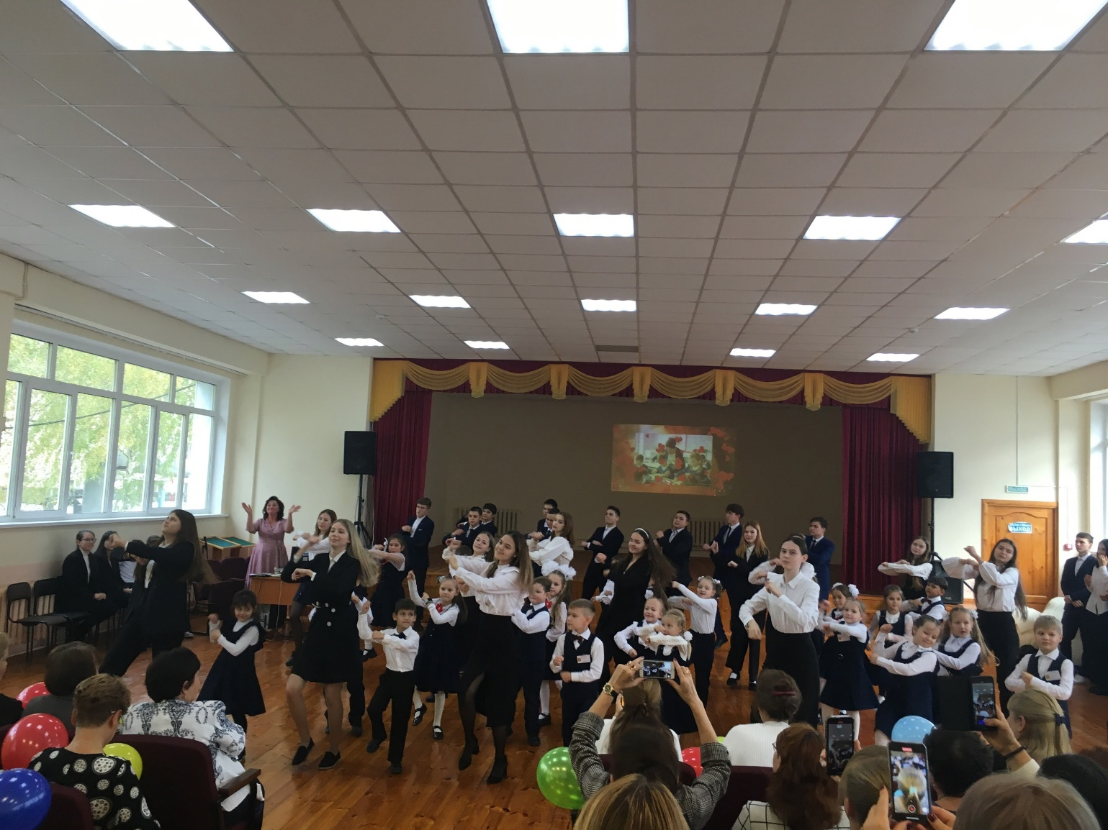
Традиционные праздники
День матери 24 ноября

Slide 26
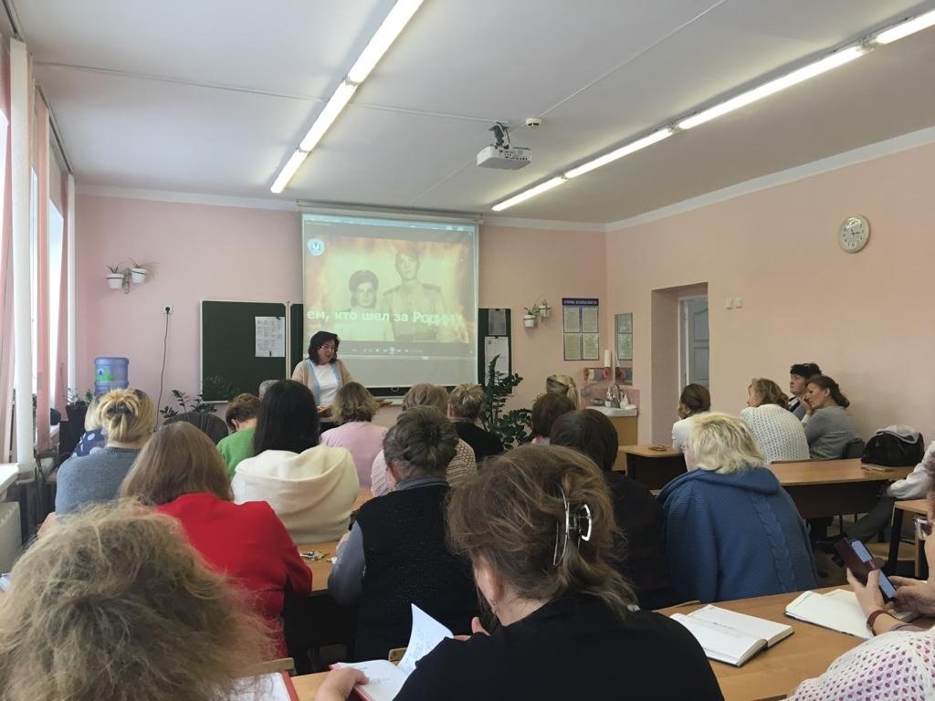
Традиционные праздники
Конференция. Отчет за полугодие 21 декабря

Slide 27
Традиционные праздники
Новогодний карнавал 28 декабря

Slide 28
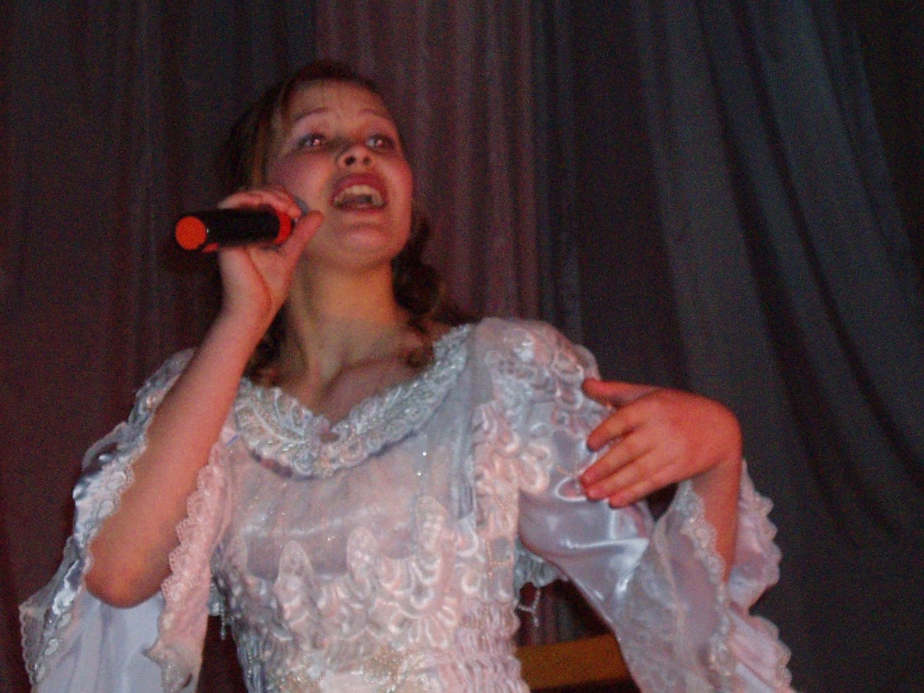
Традиционные праздники
Татьянин день 25 января

Slide 29
Традиционные праздники
День воинской славы 30 января

Slide 30
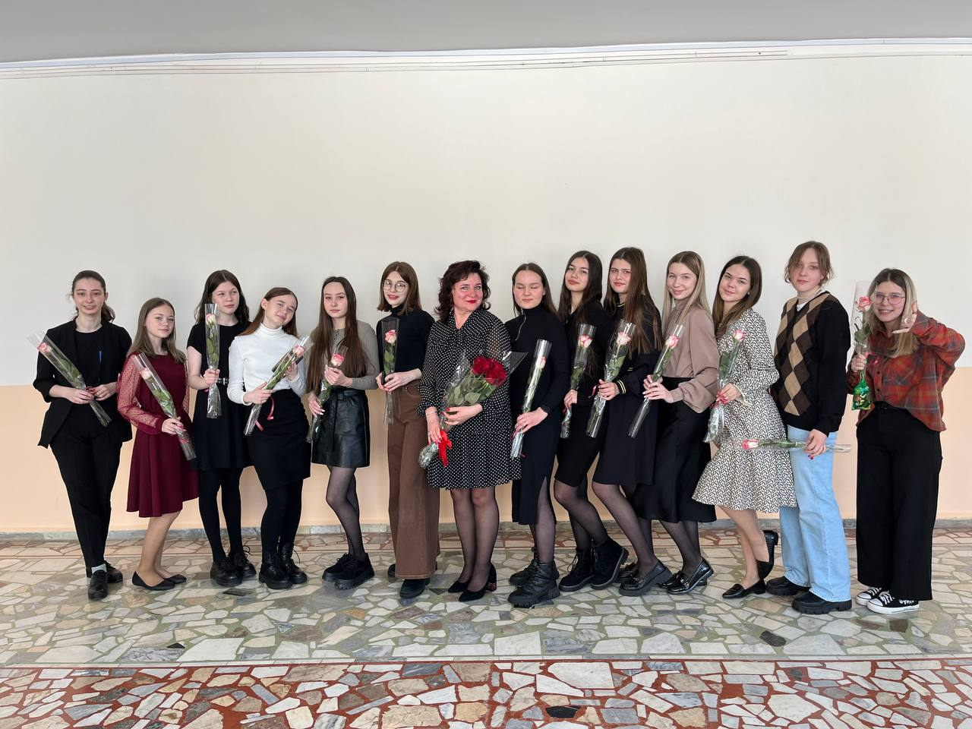
Традиционные праздники
День влюбленных 14 февраля

Slide 31
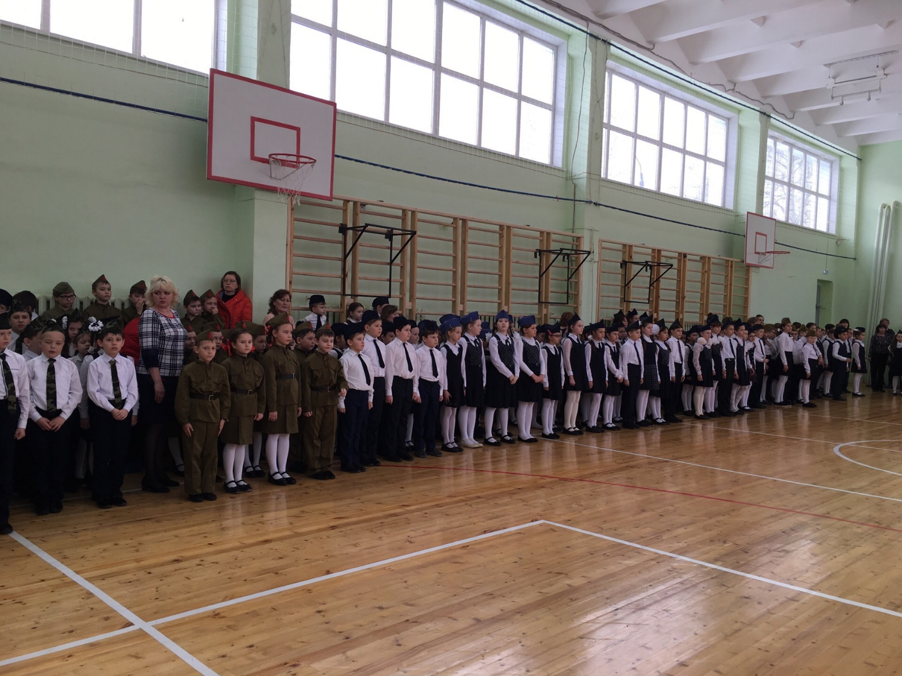
Традиционные праздники
Смотр строя и песни 21 февраля

Slide 32
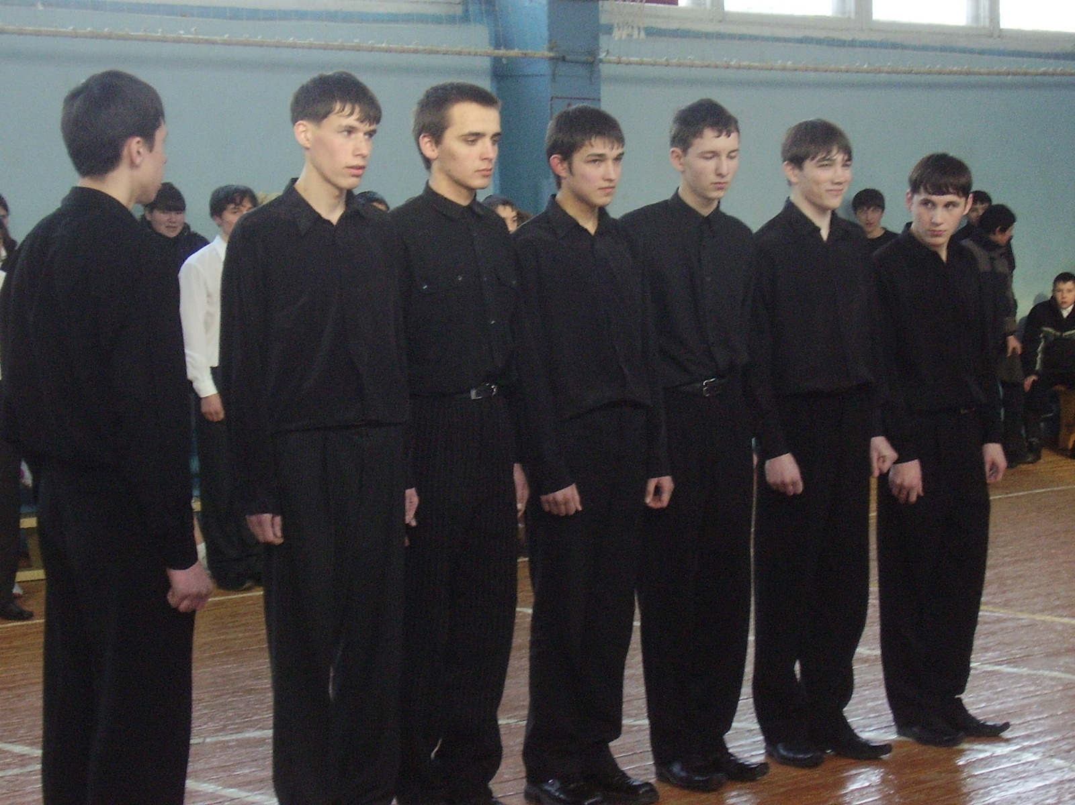
Традиционные праздники
«Один день в армии» 22 февраля

Slide 33
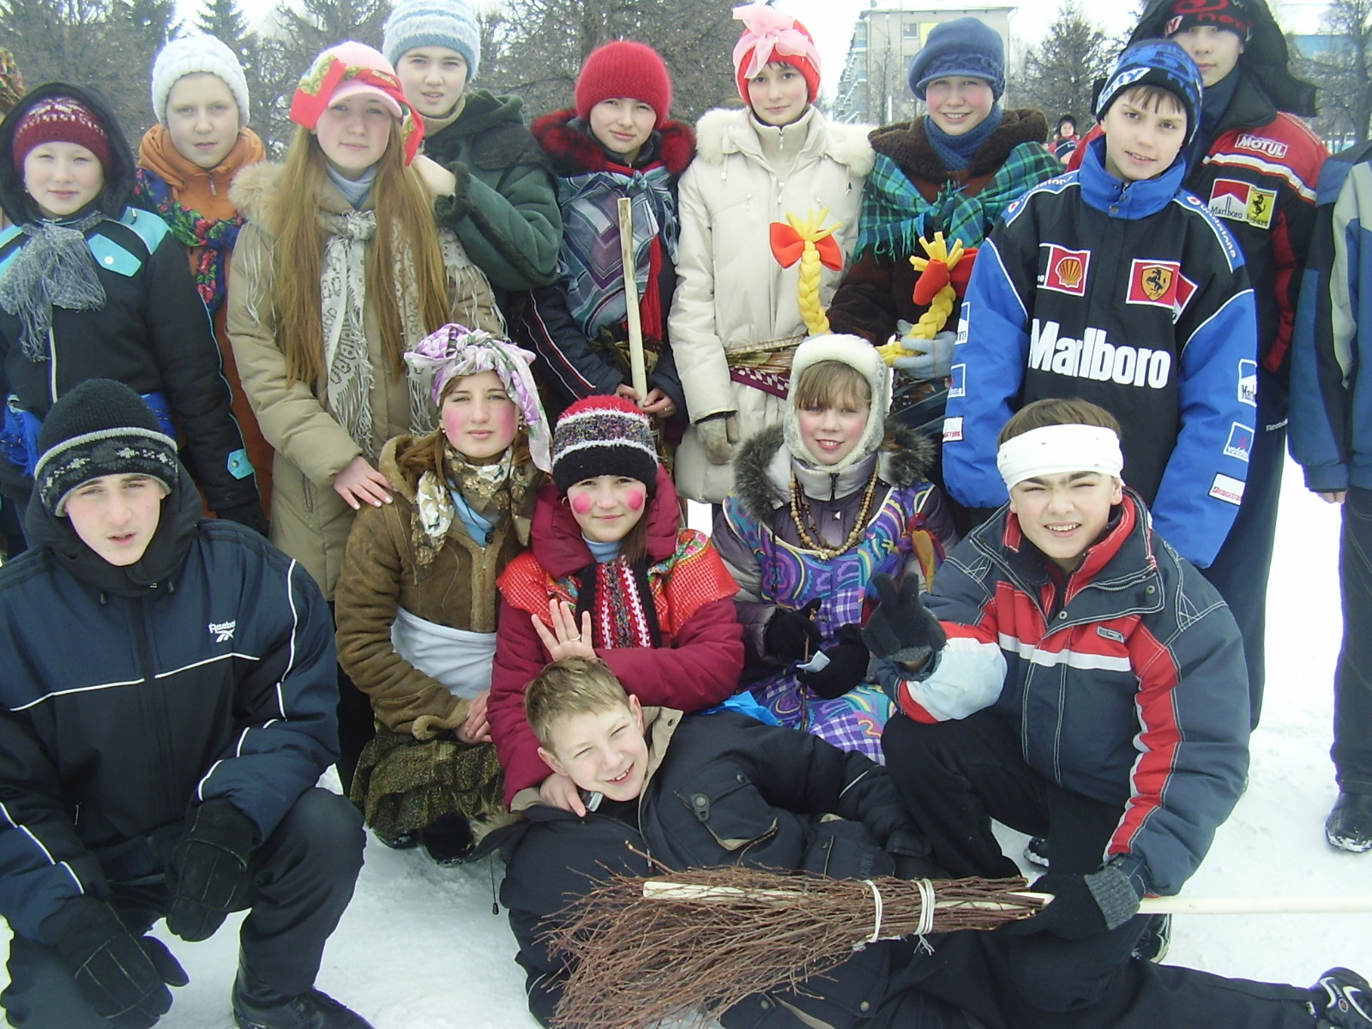
Традиционные праздники
«Масленица» 9 марта

Slide 34
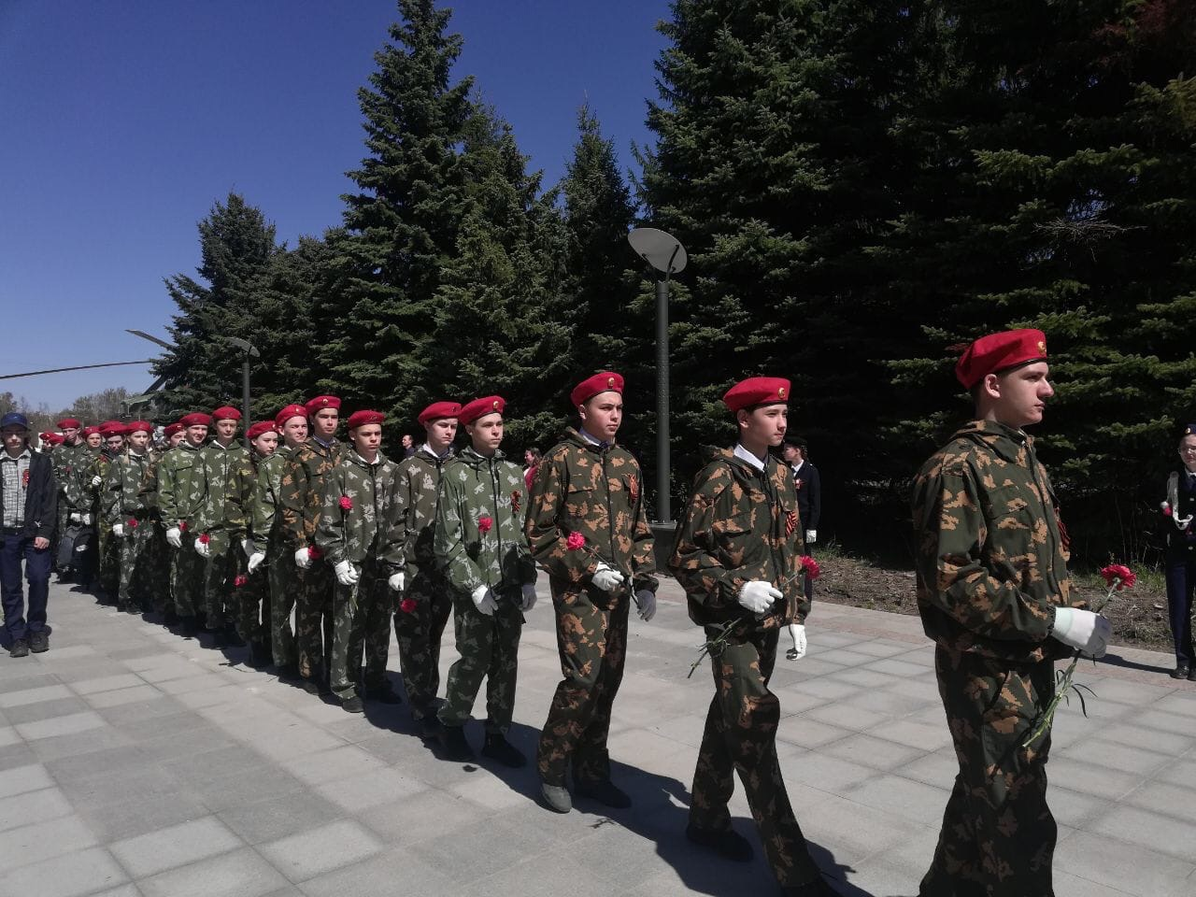
Традиционные праздники
День Победы 9 мая

Slide 35
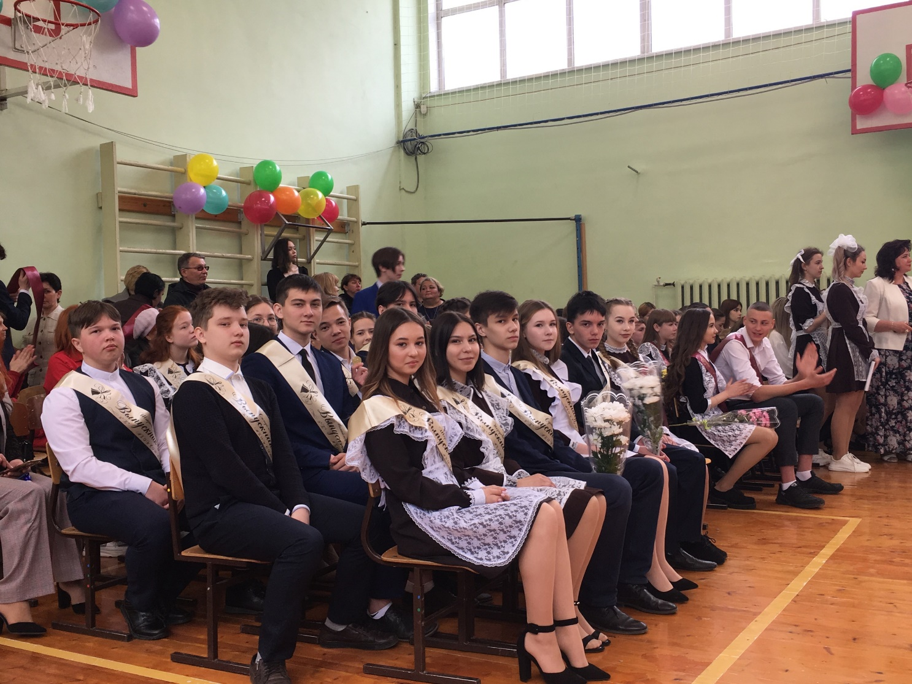
Традиционные праздники
Последний звонок 25 мая

Slide 36
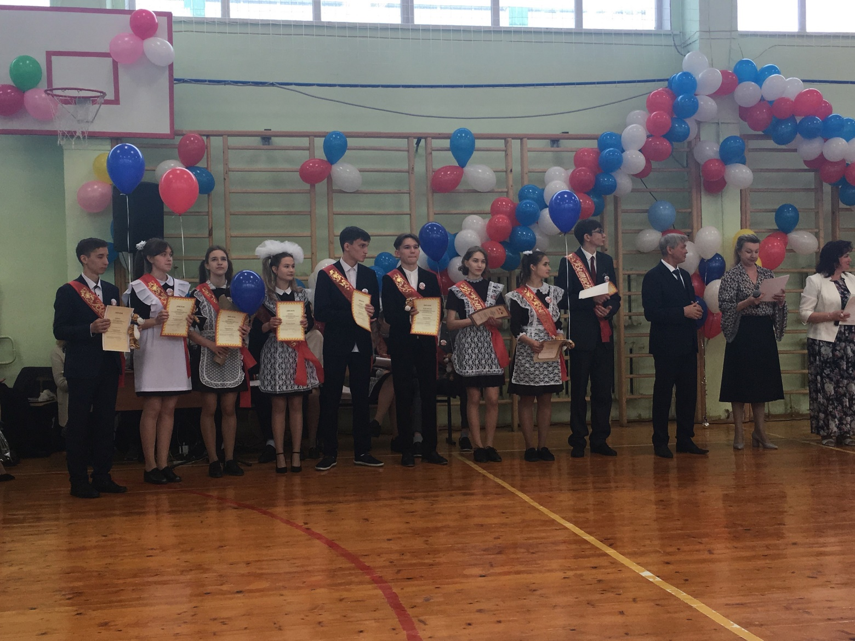
Традиционные праздники
Выпускной бал 23 июня

Slide 37
Спасибо за
внимание!
:-)

